Slide 1
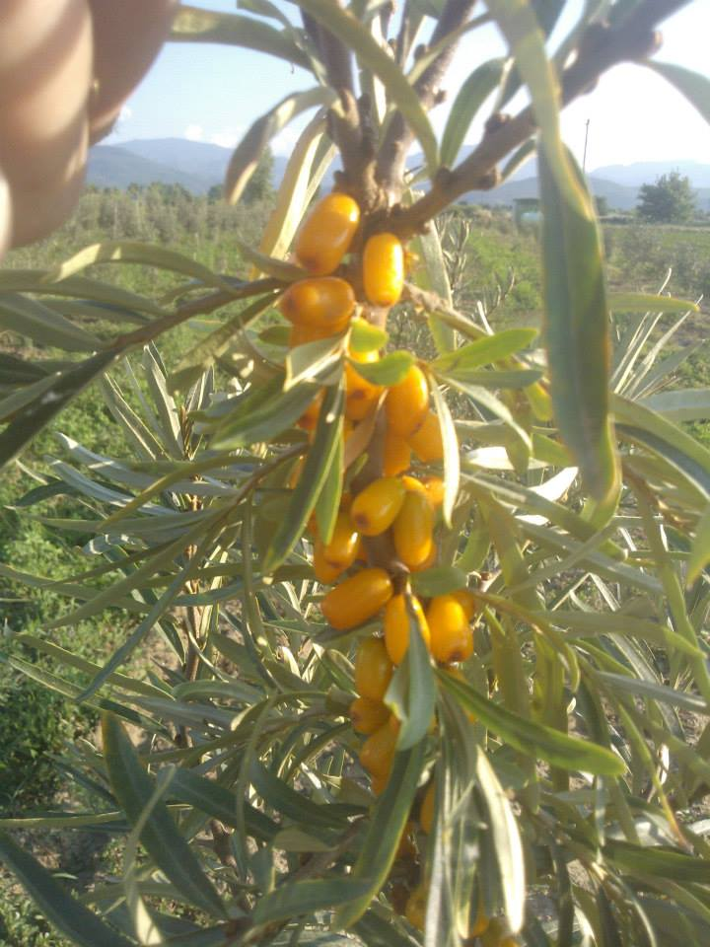
Hippophae Hellas Ιπποφαές Ελλάς
10 Ιουνίου 2017
Ο.Π. Ιπποφαές Ελλάς Α.Ε.
Creating Advantages
Notes:
1

Slide 2
Hippophae Hellas
ΤΙ ΚΑΛΛΙΕΡΓΟΥΜΕ
Ιπποφαές
Γερμανικών Ποικιλιών
Μέγεθος καρπού : 0,4 γραμμάρια
Ποσοστό λαδιού : 4%
Οξύτητα : 3%
Σάκχαρα : 3,5%
Σάρκα – κουκούτσι : 50 – 50 %
Ιπποφαές Ελλάς Α.Ε.
Ποικιλίες M.A Lisavenko
Μέγεθος καρπού : 0,9 γραμμάρια
Ποσοστό λαδιού : 6,5 %
Οξύτητα : 1,2 %
Σάκχαρα: 10%
Σάρκα - κουκούτσι : 97 – 3 %
Notes:
2

Slide 3
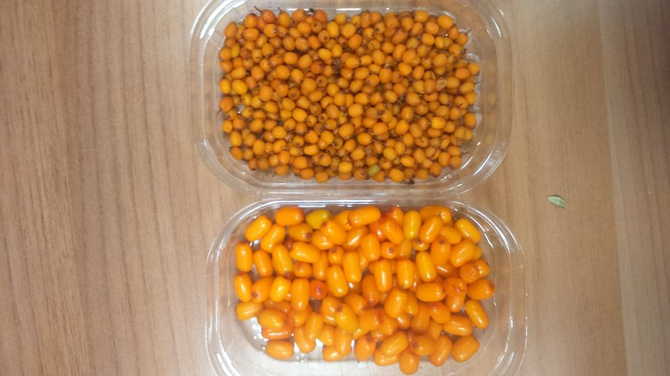
Hippophae Hellas Ιπποφαές Ελλάς
Notes:
3

Slide 4
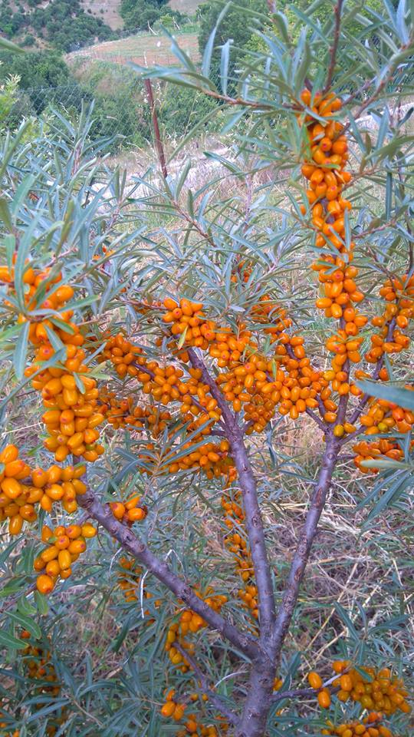
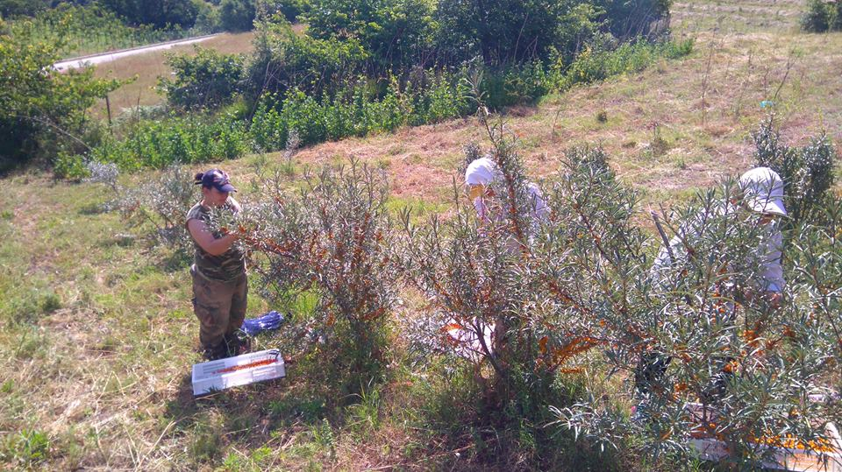
Διαφοροποίηση!!!
Κόστος Παραγωγής – ικανότητα συλλογής, παραγωγικότητα
Πάνω από 100 κιλά/8ωρο/εργάτη, 1,5 τόνοι μ.ο. ανά στρέμμα κάθε χρόνο.
Ποιοτικά χαρακτηριστικά καρπού – Μέγεθος, γεύση, 97% σάρκα
Πρωιμότητα παραγόμενου προϊόντος – Αρχές Ιουλίου

Slide 5
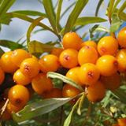
Ο.Π. Ιπποφαές Ελλάς Α.Ε.
ΕΤΑΙΡΕΙΑ Α.Ε. - ΟΜΑΔΑ ΠΑΡΑΓΩΓΩΝ – ΕΜΠΟΡΙΚΗ ΕΤΑΙΡΕΙΑ
Καλλιέργεια – παραγωγή αγροτικών προϊόντων, παροχή υπηρεσιών υποστήριξης καλλιεργειών, εμπορία αγροτικών προϊόντων.
ΔΟΜΗ ΟΜΑΔΑΣ
ΣΥΝΟΛΙΚΗ ΜΕΤΟΧΙΚΗ ΔΟΜΗ ΣΕ ΣΤΡΕΜΜΑΤΑ = 12.536,5
ΣΗΜΕΡΙΝΕΣ ΕΓΚΑΤΑΣΤΑΣΕΙΣ = 1.400 ΣΤΡΕΜΜΑΤΑ
90 Καλλιεργητές
ΣΤΟΧΟΣ 5 ΕΤΙΑΣ = 6.000 ΣΤΡΕΜΜΑΤΑ

Slide 6
ΟΡΓΑΝΩΤΙΚΗ ΔΟΜΗ
N.AGRO.S.
Ο.Π. Ιπποφαές Ελλάς
ProSales
ΓΕΩΠΟΝΙΚΟ ΚΕΝΤΡΟ
Νέες καλλιέργειες
Γεωργικά Εφόδια
Συμβουλευτικές Υπηρεσίες
Επίσημος αντιπρόσωπος m.a. Lisavenko Institute of Siberia
Εταιρεία Καλλιέργειας - Εμπορίας Αγροτικών Προϊόντων
Ομάδα Παραγωγών
90 Καλλιεργητές
1400 στρέμματα
Εταιρεία παροχής υπηρεσιών sales/marketing Αγροτικών Προϊόντων
Notes:
6

Slide 7
Ο.Π. Ιπποφαές Ελλάς Α.Ε. Παράγοντες Επιτυχίας - Νέα Καλλιέργεια στην Ελλάδα
Απορρόφηση παραγωγής – Παγκόσμια Αγορά
Οργάνωση – Απαραίτητες Νομικές Μορφές
Διαπραγματευτική Ικανότητα
Επιστημονική υποστήριξη
Κόστος Παραγωγής - Στρεμματική Κερδοφορία (στο χωράφι) (Β.Ρ.)
(1,50 τόνοι ανά στρέμμα – 0,60 ευρώ κόστος παραγωγής)
Διαφορετικότητα του παραγόμενου προϊόντος
Ελαχιστοποίηση του κόστους παραγωγής
Συνεργασίες….

Slide 8
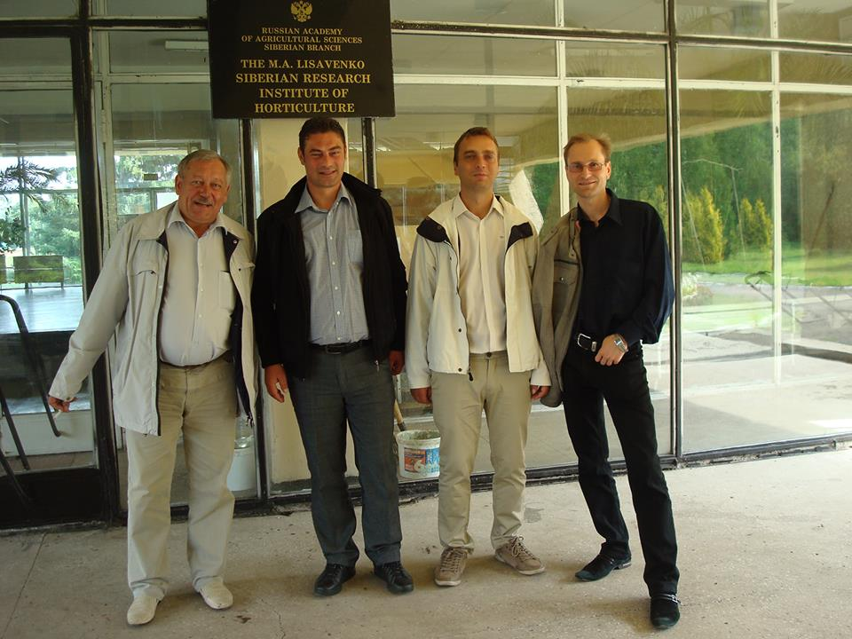
Ο.Π. Ιπποφαές Ελλάς Α.Ε. ΣΥΝΕΡΓΑΣΙΕΣ :
Μ.Α. LISAVENKO institute of Siberia
ΓΕΩΠΟΝΙΚΟ ΠΑΝΕΠΙΣΤΗΜΙO ΘΕΣΣΑΛΙΑΣ
Moscow state university LOMONOSOV
Moscow Botanical Garden

Slide 9
ΣΥΝΕΡΓΑΣΙΑ ΕΛΛΑΔΑΣ ΡΩΣΙΑΣ
Εγκαταστήσαμε στην Ελλάδα 200.000 δενδρύλλια του M.A. Lisavenko
Μεταφορά μεθοδολογίας της καλλιέργειας από τη Ρωσία
Συμβολή στην υπογραφή και εφαρμογή μνημονίου συνεργασίας Π.Θ. με το M.A. Lisavenko
Συμβολή στην υπογραφή και εφαρμογή μνημονίου συνεργασίας Π.Θ. με τον Βοτανικό Κήπο της Μόσχας.
Συμβολή στην ανάπτυξη ερευνητικών και την ολοκλήρωση μεταπτυχιακού στο Π.Θ. για την καλλιέργεια των ποικιλιών του M.A. Lisavenko στη Ελλάδα.
Μεταφορά όλων των αποτελεσμάτων στον Οδηγό Καλλιέργειας

Slide 10
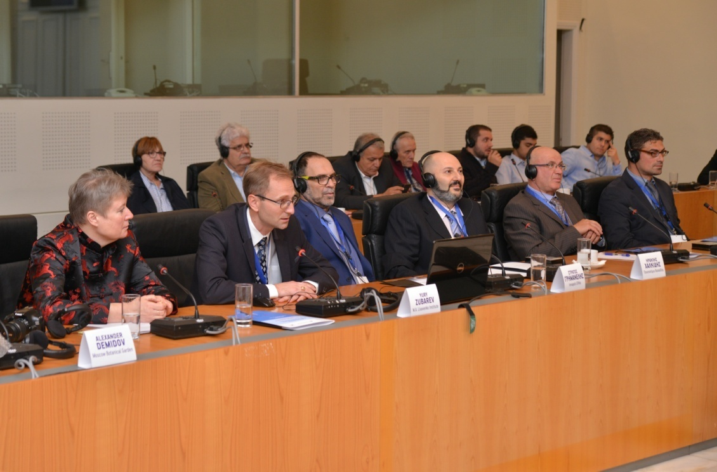
Η ΟΜΑΔΑ ΠΑΡΑΓΩΓΩΝ ΙΠΠΟΦΑΕΣ ΕΛΛΑΣ Α.Ε.
ΚΑΙ ΤΟ ΠΑΝΕΠΙΣΤΗΜΙΟ ΘΕΣΣΑΛΙΑΣ
ΣΤΑ ΠΛΑΙΣΙΑ ΤΟΥ ΑΦΙΕΡΩΜΑΤΙΚΟΥ ΕΤΟΥΣ ΕΛΛΑΔΑΣ ΡΩΣΙΑΣ 2016
ΔΙΟΡΓΑΝΩΣΑΝ στο ΖΑΠΠΕΙΟ ΜΕΓΑΡΟ ΗΜΕΡΙΔΑ ΜΕ ΘΕΜΑ
“ ΑΝΑΠΤΥΞΗ ΣΥΝΕΡΓΑΣΙΑΣ ΜΕΤΑΞΥ ΕΠΙΣΤΗΜΟΝΙΚΩΝ ΙΔΡΥΜΑΤΩΝ ΕΛΛΑΔΑΣ ΡΩΣΙΑΣ
ΣΤΟΝ ΑΓΡΟΤΙΚΟ ΤΟΜΕΑ”
"ΤΟ ΕΠΙΤΥΧΗΜΕΝΟ ΠΡΟΓΡΑΜΜΑ ΤΟΥ ΙΠΠΟΦΑΟΥΣ“
Συμμετείχαν :
Moscow Botanical Garden
M.A. Lisavenko Institute of Siberia

Slide 11
Ο Παγκόσμιος Οργανισμός Ιπποφαούς (ISA)
Ανέθεσε στην Ομάδα Παραγωγών Ιπποφαές Ελλάς Α.Ε.
Την διοργάνωση στην Ελλάδα το 2020
Του ΠΑΓΚΟΣΜΙΟΥ ΣΥΝΕΔΡΙΟΥ ΙΠΠΟΦΑΟΥΣ !!!!

Slide 12
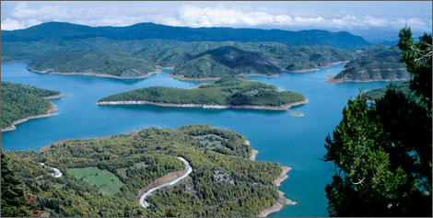
Hippophae Hellas
Thanks for your attention
Ο.Π. Ιπποφαές Ελλάς Α.Ε.
Άγιος Θεόδωρος Καρδίτσα
Τηλ: 2441 062334
e-mail: info@hippophae.net
Web: www.hippophae.net
Notes:
12

